Slide 1
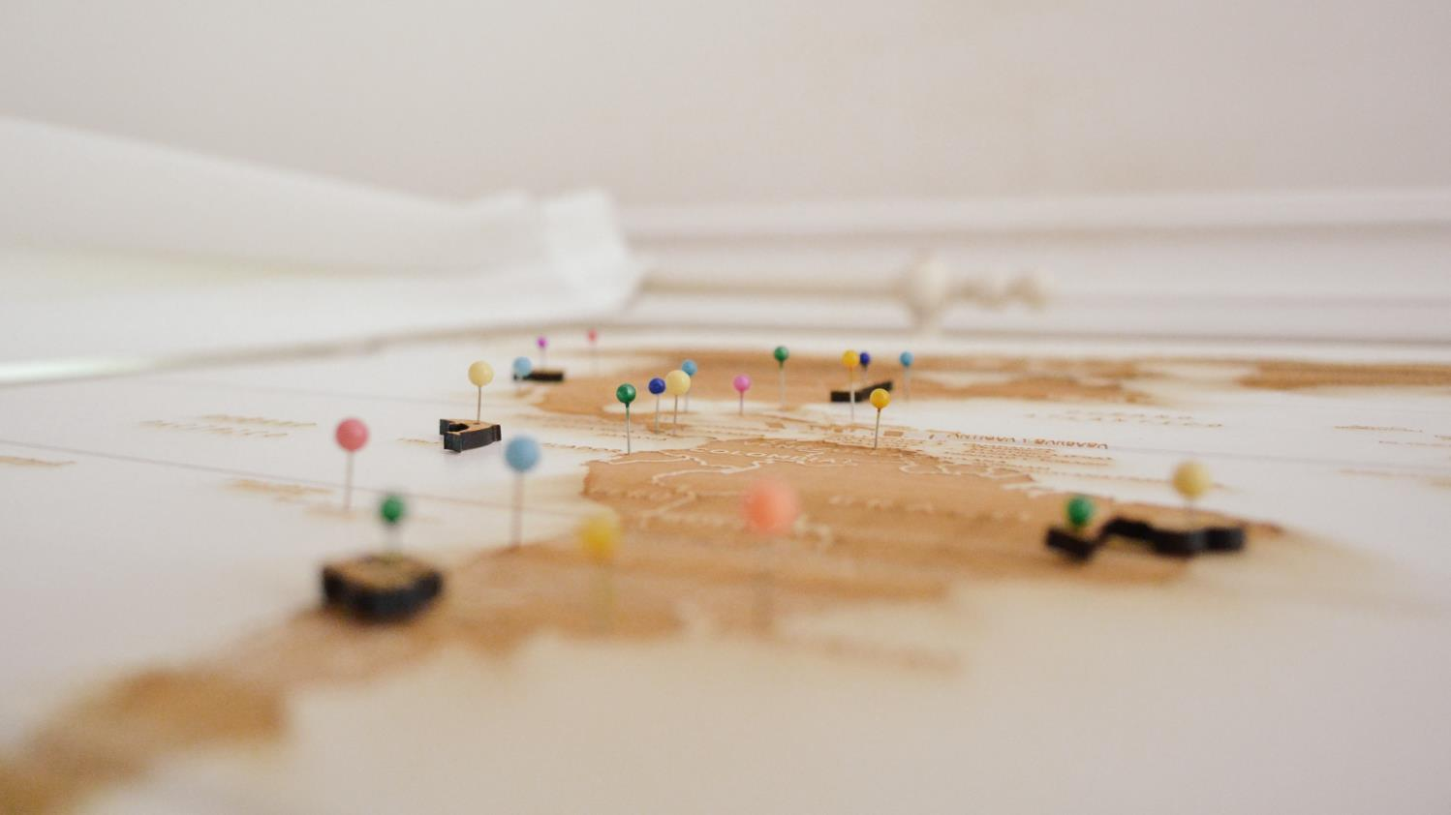
КУПУВАЙ ПОВЕЧЕ
ДИГИТАЛНА КАМПАНИЯ - ОТЧЕТ
ПЪТУВАЙ ПО-ЕВТИНО
ПЕРИОД : 01.10.2018 – 31.12.2018

Slide 2
ЦЕЛИ НА КАМПАНИЯТА
Достигане до широк кръг потребители и популяризиране на продукта.
Повишаване на информираността на потребителите за всички детайли на продукта.
Конвертиране на потребители в клиенти.
ПОСТИГАНЕ НА ЦЕЛИТЕ:
Заложихме на стратегия, включваща медии с широка и разнообразна аудитория, като достигнахме до различните целеви групи чрез различни послания, насочени към съответните аудитории.

Slide 3
Таргет – Жени
Сайт - Woman.bg
Основен подход: Авторки блог
Различни активности включващи транзакции с картата на DSK Wizz Air и ползите от нея, бяха представени в тематични авторки материали.
Авторите точно в целта: активно работещи, пътуващи и много пазаруващи

Slide 4
Тематичен авторски блог
Facebook публикации

Slide 5
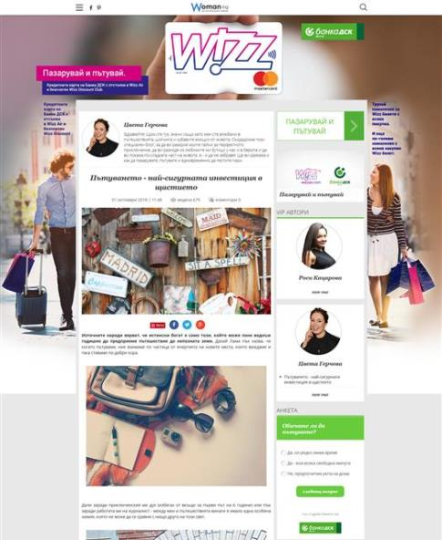
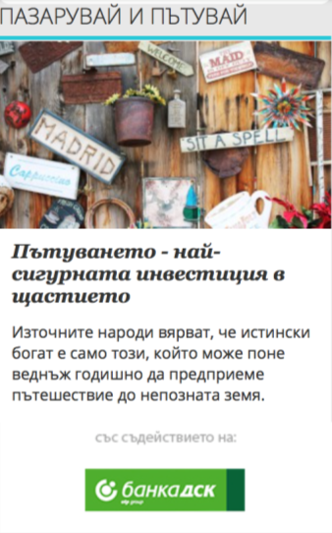
Авторски блог– Woman.bg
100% ротация на всички страници

Slide 6
Авторска статия N 1 – Woman.bg

Slide 7
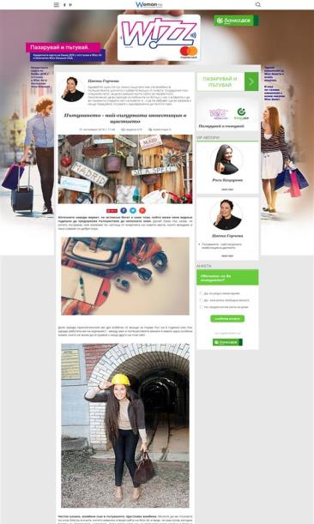
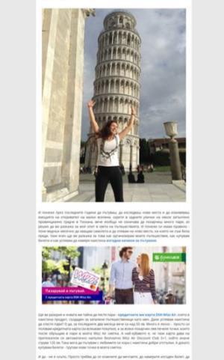
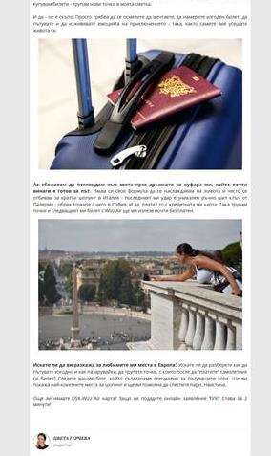
Авторска статия N 1 – Woman.bg
Пътуването - най-сигурната инвестиция в щастието
Прочитания - 28 703
https://woman.bg/pazaruvaj--i-putuvaj/putuvaneto---naj-sigurnata-investitsiya-v-shtastieto.58088.html

Slide 8
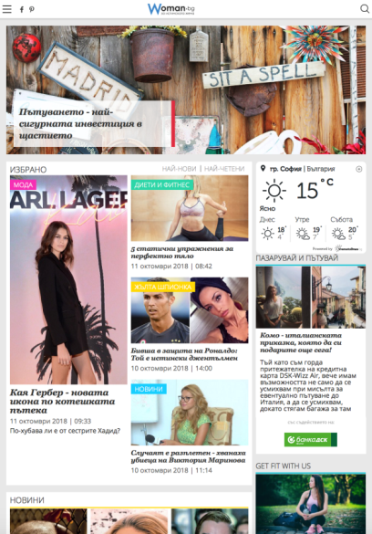
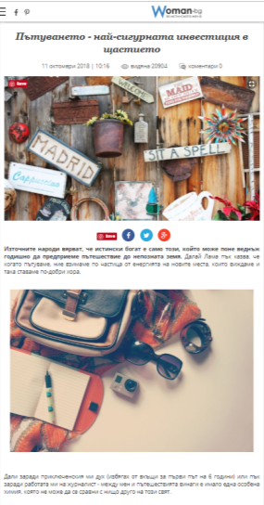
Авторска статия N 1 - водеща новина в Woman.bg

Slide 9
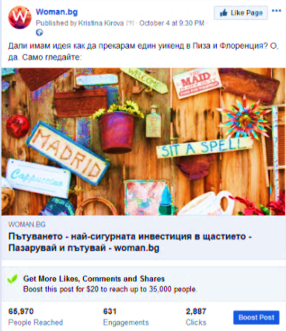
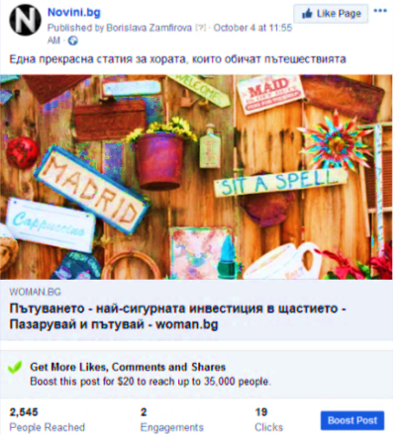
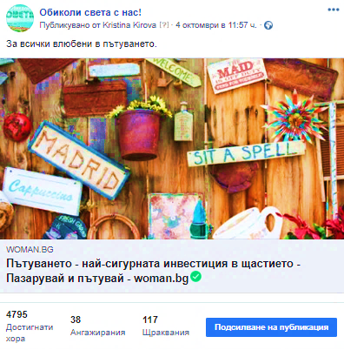
Facebook публикация – статия N 1
Facebook страницата на
Woman.bg
Facebook страница
Обиколи света с нас !
Facebook страница на
Novini.bg
Facebook публикации
Total Reach: 73 310

Slide 10
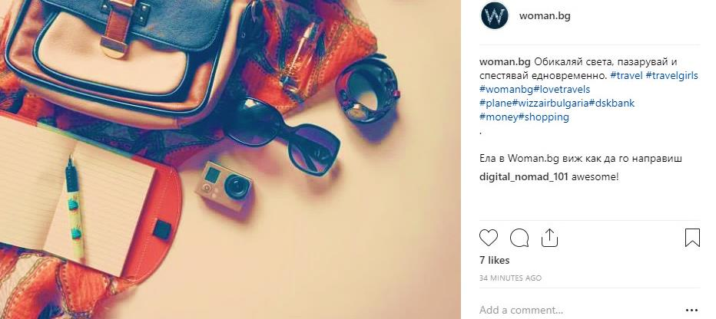
Instagram публикация– # Woman

Slide 11
Авторска статия N 2 – Woman.bg

Slide 12
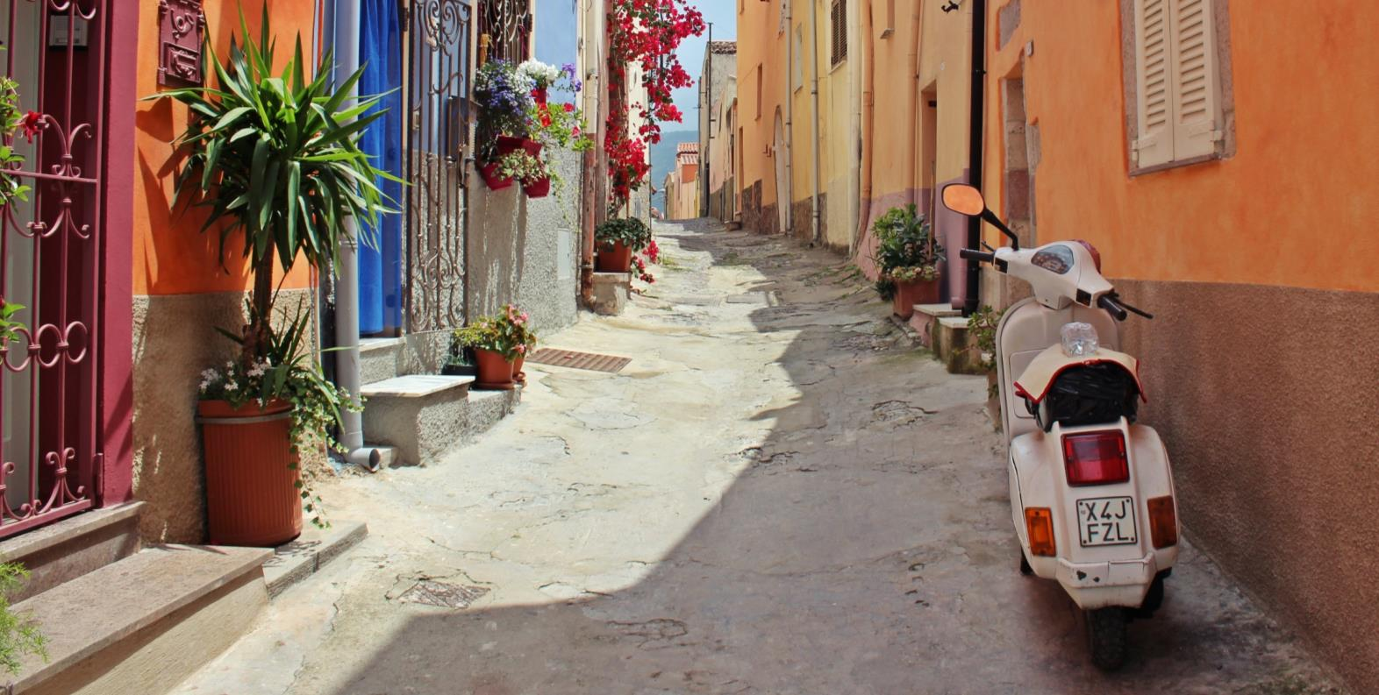
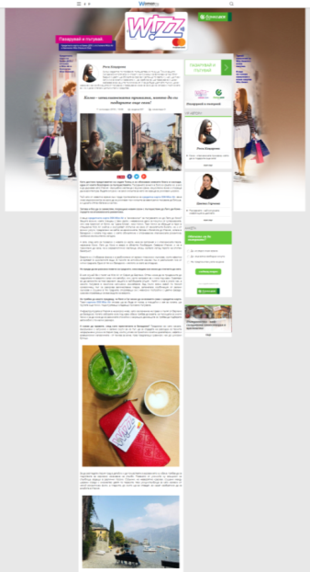
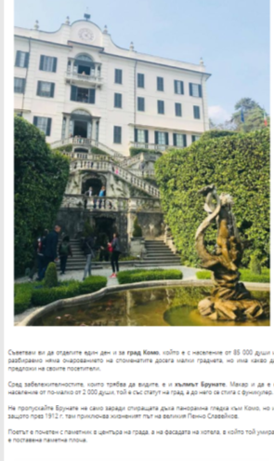
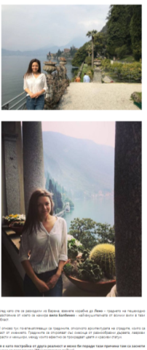
Авторска статия N 2 – Woman.bg
Комо – италианската приказка, която да си подарите още сега!
Прочитания : 24 537
https://woman.bg/pazaruvaj--i-putuvaj/komo---italianskata-prikazka-koyato-da-si-podarite-oshte-sega.58228.html#

Slide 13
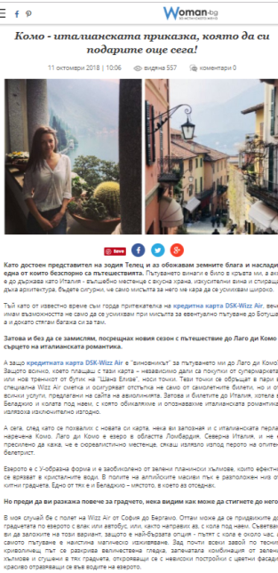
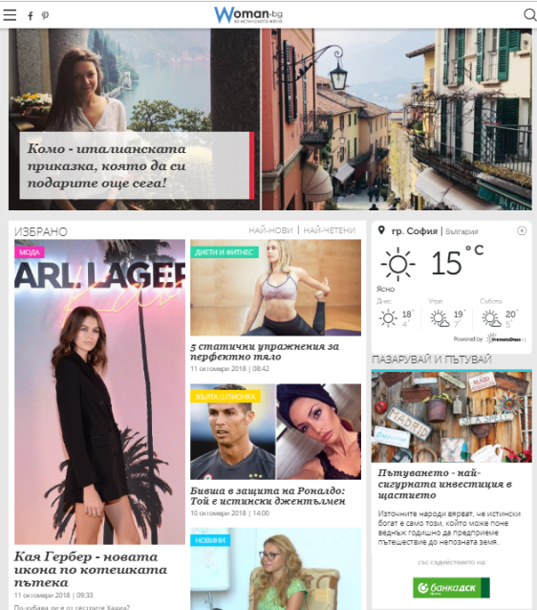
Авторска статия N 2 - водеща новина в Woman.bg

Slide 14
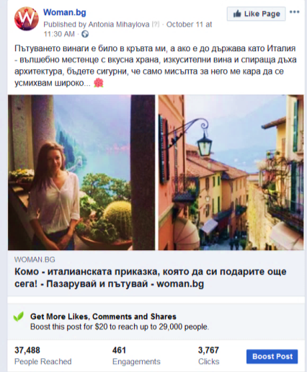
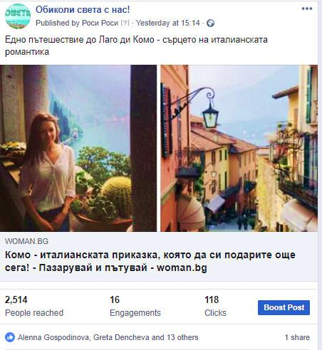
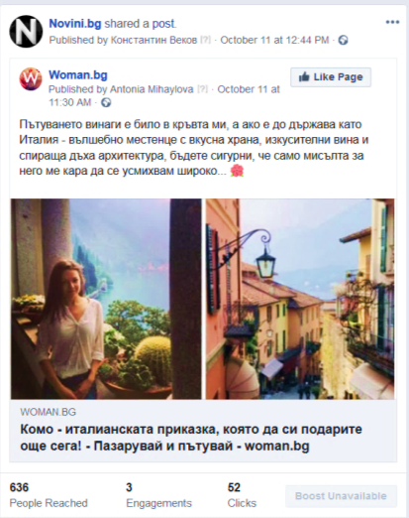
Facebook публикация – статия N 2
Facebook страницата на
Woman.bg
Facebook страница
Обиколи света с нас !
Facebook страница на
Novini.bg
Facebook публикации
Total Reach: 40 638

Slide 15
Авторска статия N 3 – Woman.bg

Slide 16
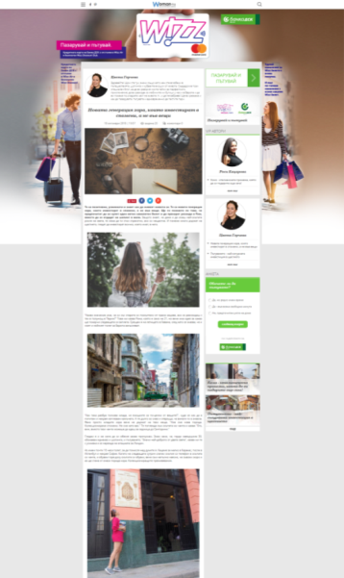
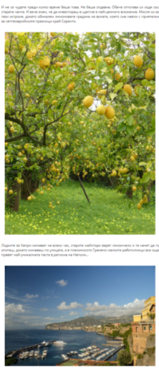
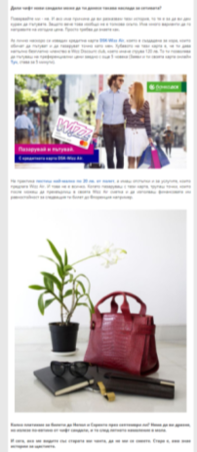
Авторска статия N 3 – Woman.bg
Новата генерация хора, които инвестират в спомени, а не във вещи!
Прочитания : 20 676
https://woman.bg/pazaruvaj--i-putuvaj/novata-generatsiya-hora-koito-investirat-v-spomeni-a-ne-vuv-veshti.58320.html

Slide 17
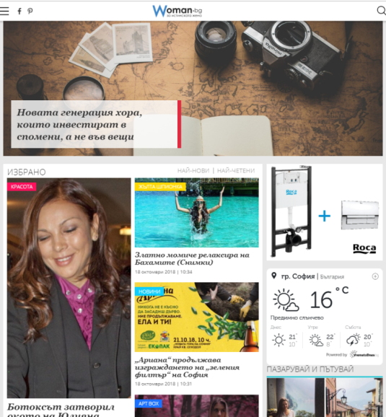
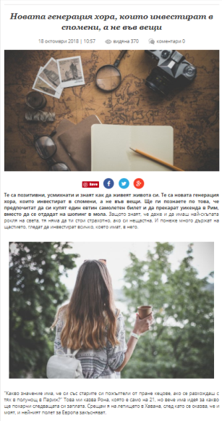
Авторска статия N 3 - водеща новина в Woman.bg

Slide 18
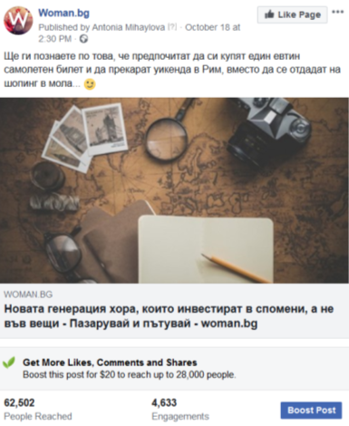
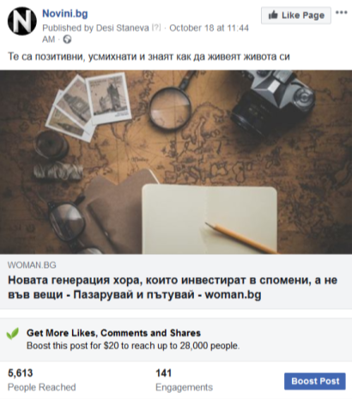
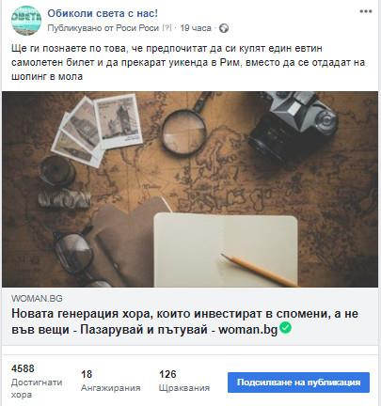
Facebook публикация – статия N 3
Facebook страницата на
Woman.bg
Facebook страница
Обиколи света с нас !
Facebook страница на
Novini.bg
Facebook публикации
Total Reach: 72 703

Slide 19
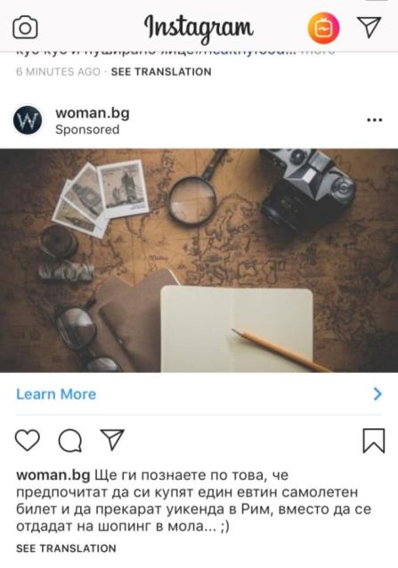
Instagram комуникация – # Woman

Slide 20
Авторска статия N 4 – Woman.bg

Slide 21
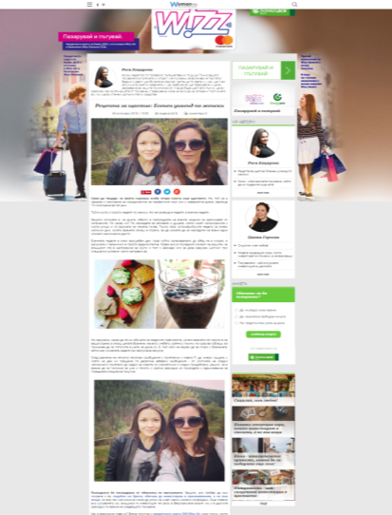
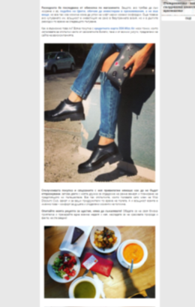
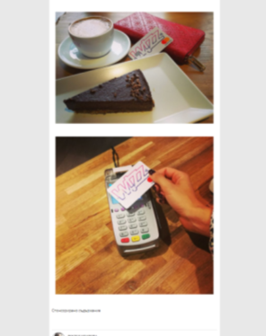
Авторска статия N 4 – Woman.bg
Рецепта за щастие: Есенен уикенд по женски
Прочитания : 13 152
https://woman.bg/pazaruvaj--i-putuvaj/retsepta-za-shtastie-esenen-uikend-po-zhenski.58453.html

Slide 22
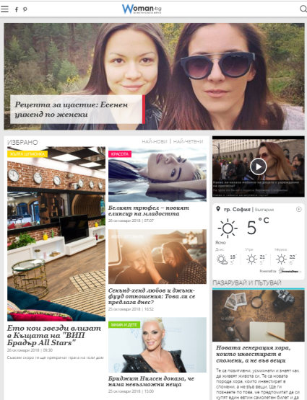
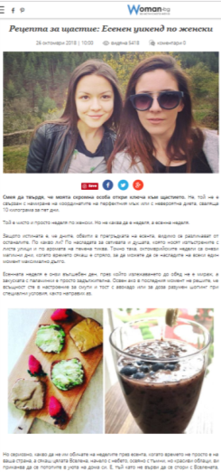
Авторска статия N 4 - водеща новина в Woman.bg

Slide 23
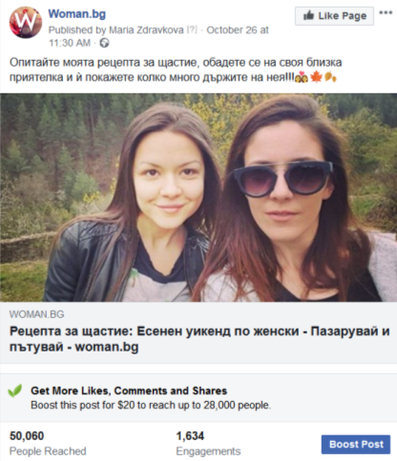
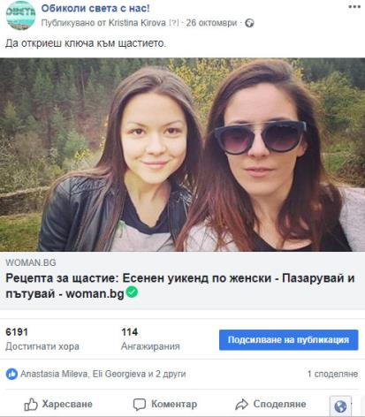
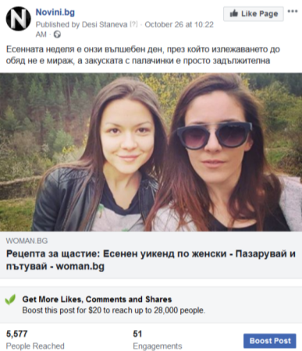
Facebook публикация – статия N 4
Facebook страницата на
Woman.bg
Facebook страница
Обиколи света с нас !
Facebook страница на
Novini.bg
Facebook публикации
Total Reach: 61 828

Slide 24
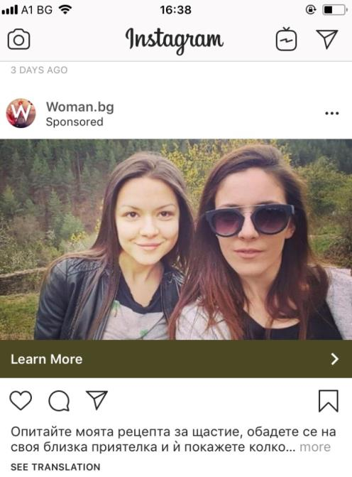
Instagram публикация – # Woman

Slide 25
Авторска статия N 5 – Woman.bg

Slide 26
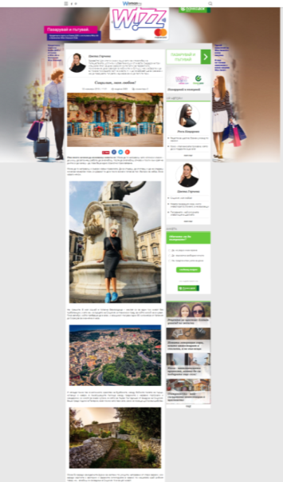
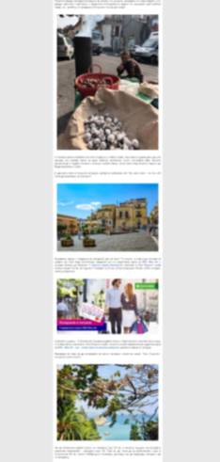
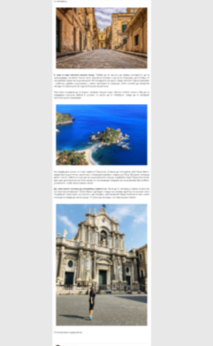
Авторска статия N 5 – Woman.bg
Сицилия, моя любов!
Прочитания : 14 819
https://woman.bg/pazaruvaj--i-putuvaj/sitsiliya-moya-lyubov.58557.html

Slide 27
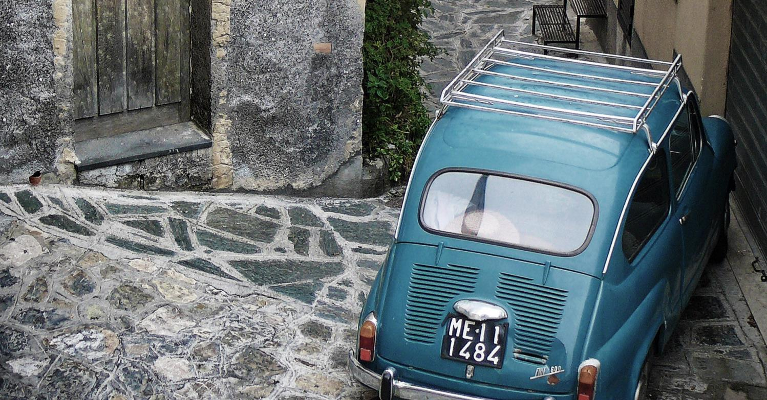
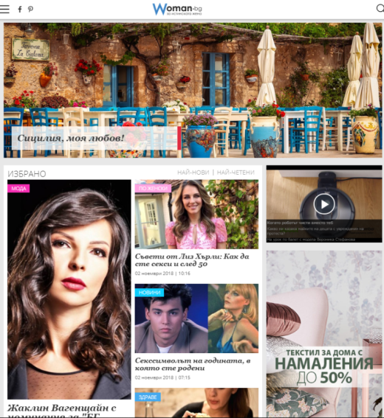
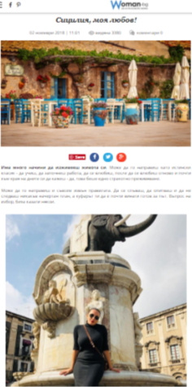
Авторска статия N 5 - водеща новина в Woman.bg

Slide 28
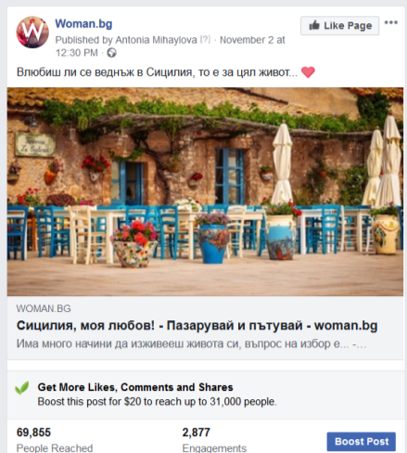
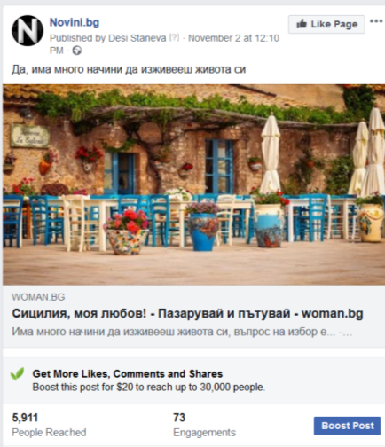
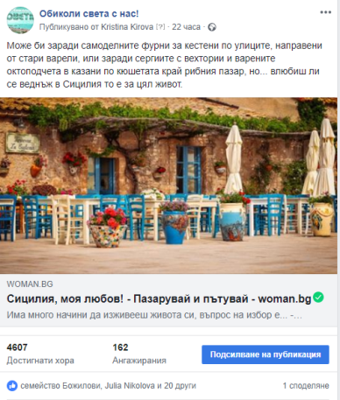
Facebook публикация – статия N 5
Facebook страницата на
Woman.bg
Facebook страница
Обиколи света с нас !
Facebook страница на
Novini.bg
Facebook публикации
Total Reach: 80 373

Slide 29
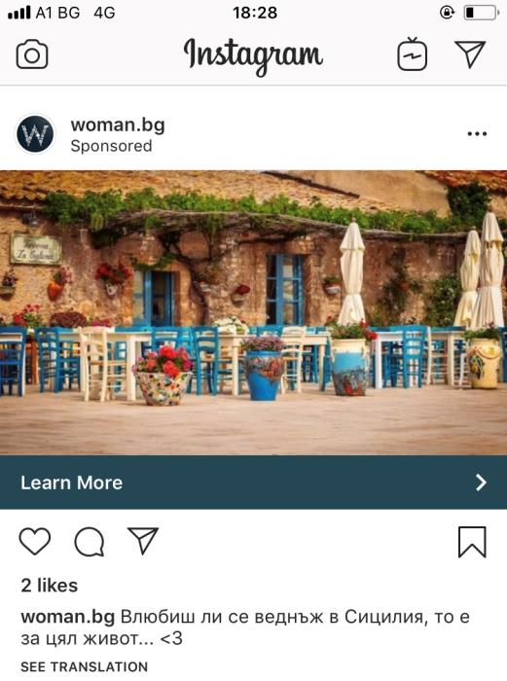
Instagram communication – # Woman

Slide 30
Авторска статия N 6 – Woman.bg

Slide 31
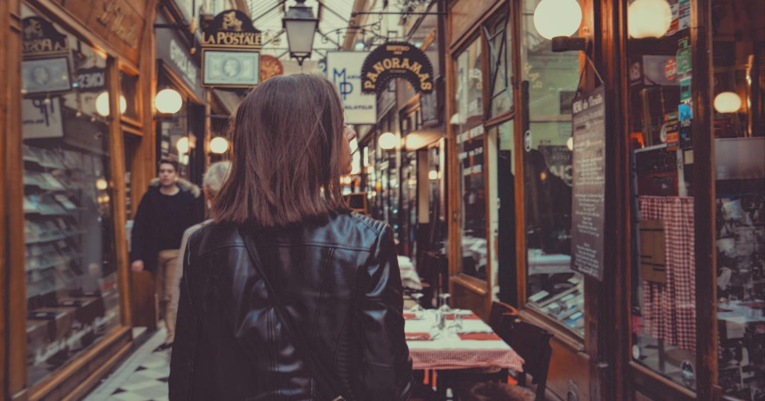
Авторска статия N 6 – Woman.bg
Когато неделните палачинки се окажат билет за Париж!
Прочитания : 15 607
https://woman.bg/pazaruvaj--i-putuvaj/kogato-nedelnite-palachinki-se-okazhat-bilet-za-parizh.58660.html

Slide 32
Авторска статия N 6 - водеща новина в Woman.bg

Slide 33
Facebook публикация – статия N 6
Facebook страницата на
Woman.bg
Facebook страница
Обиколи света с нас !
Facebook страница на
Novini.bg
Facebook публикации
Total Reach: 37 751

Slide 34
Авторска статия N 7 – Woman.bg

Slide 35
Авторска статия N 7 – Woman.bg
Учебникът, наречен живот – Урок N1: Венеция по залез
Прочитания : 9 255
https://woman.bg/pazaruvaj--i-putuvaj/uchebnikut-narechen-zhivot---urok-%E2%84%961-venetsiya-po-zalez.58756.html

Slide 36
Авторска статия N 7 - водеща новина в Woman.bg

Slide 37
Facebook публикация – статия N 7
Facebook страницата на
Woman.bg
Facebook страница
Обиколи света с нас !
Facebook страница на
Novini.bg
Facebook публикации
Total Reach: 16 900

Slide 38
Авторска статия N 8 – Woman.bg

Slide 39
Авторска статия N 8 – Woman.bg
Флоренция: Раят на Земята, в който се влюбваш за цял живот
Прочитания : 19 860
https://woman.bg/pazaruvaj--i-putuvaj/florentsiya-rayat-na-zemyata-v-kojto-se-vlyubvash-za-tsyal-zhivot.58874.html

Slide 40
Авторска статия N 8 - водеща новина в Woman.bg

Slide 41
Facebook публикация – статия N 8
Facebook страницата на
Woman.bg
Facebook страница
Обиколи света с нас !
Facebook страница на
Novini.bg
Facebook публикации
Total Reach: 24 551

Slide 42
Авторска статия N 9 – Woman.bg

Slide 43
Авторска статия N 9 – Woman.bg
Едно момиче от София, което избра да учи в Кьолн
Прочитания : 10 301
https://woman.bg/pazaruvaj--i-putuvaj/edno-momiche-ot-sofiya-koeto-izbra-da-uchi-v-kyoln.58989.html

Slide 44
Авторска статия N 9 - водеща новина в Woman.bg

Slide 45
Facebook публикация – статия N 9
Facebook страницата на
Woman.bg
Facebook страница
Обиколи света с нас !
Facebook страница на
Novini.bg
Facebook публикации
Total Reach: 38 362

Slide 46
Авторска статия N 10 – Woman.bg

Slide 47
Авторска статия N 10– Woman.bg
Няколко съвета за хората, които пътешестват с дете
Прочитания : 11 695
https://woman.bg/pazaruvaj--i-putuvaj/nyakolko-suveta-za-horata-koito-puteshestvat-s-dete.59086.html

Slide 48
Авторска статия N 10 - водеща новина в Woman.bg

Slide 49
Facebook публикация – статия N 10
Facebook страницата на
Woman.bg
Facebook страница
Обиколи света с нас !
Facebook страница на
Novini.bg
Facebook публикации
Total Reach: 41 428

Slide 50
Авторска статия N 11 – Woman.bg

Slide 51
Авторска статия N 11– Woman.bg
Будапеща - унгарската перла е по-красива от всякога по Коледа
Прочитания : 24 792
https://woman.bg/pazaruvaj--i-putuvaj/budapeshta---ungarskata-perla-e-po-krasiva-ot-vsyakoga-po-koleda.59180.html

Slide 52
Авторска статия N 11 - водеща новина в Woman.bg

Slide 53
Facebook публикация – статия N 11
Facebook страницата на
Woman.bg
Facebook страница
Обиколи света с нас !
Facebook страница на
Novini.bg
Facebook публикации
Total Reach: 21 710

Slide 54
Авторска статия N 12 – Woman.bg

Slide 55
Авторска статия N 12 – Woman.bg
Открихме ски сезона: Стартира мисия сняг и слънце
Прочитания : 27 039
https://woman.bg/pazaruvaj--i-putuvaj/otkrihme-ski-sezona-startira-misiya-snyag-i-sluntse.59133.html

Slide 56
Авторска статия N 12 - водеща новина в Woman.bg

Slide 57
Facebook публикация – статия N 12
Facebook страницата на
Woman.bg
Facebook страница
Обиколи света с нас !
Facebook страница на
Novini.bg
Facebook публикации
Total Reach: 15 506

Slide 58
Авторска статия N 13 – Woman.bg

Slide 59
Авторска статия N 13– Woman.bg
Коледният шопинг - светът е оцелял, защото се е смял
Прочитания : 31 332
https://woman.bg/pazaruvaj--i-putuvaj/koledniyat-shoping---svetut-e-otselyal-zashtoto-se-e-smyal.59231.html#

Slide 60
Авторска статия N 13 - водеща новина в Woman.bg

Slide 61
Facebook публикация – статия N 13
Facebook страницата на
Woman.bg
Facebook страница
Обиколи света с нас !
Facebook страница на
Novini.bg
Facebook публикации
Total Reach: 17 538

Slide 62
Таргет – Мъже
Сайт– Sportal.bg
Чувствителна аудитория от гледа точка на рекламно съдържание, която ангажирахме чрез интересите на потребителите - съдържание за любимите им футболни отбори и предстоящите мачове, в което Sportal.bg им препоръча най-изгодното предложение за оранизиране на пътуване в чужбина, за да гледат любимият си отбор на живо с картата на DSK-WizzAir

Slide 63
Авторска статия N 1 – Sportal.bg
Sportal.bg - водеща новина
Прочитания : 17 550
https://www.sportal.bg/news.php?news=749143

Slide 64
Facebook публикация – статия N 1
Facebook страница на
Sportal.bg
Facebook страница
Обиколи света с нас !
Facebook страница на
Novini.bg
Facebook публикации
Reach : 88 739

Slide 65
Авторска статия N 2 – Sportal.bg
Sportal.bg - водеща новина
Прочитания : 18 221
https://www.sportal.bg/news.php?news=752096

Slide 66
Facebook публикация – статия N 2
Facebook страница на
Sportal.bg
Facebook страница
Обиколи света с нас !
Facebook страница на
Novini.bg
Facebook публикации
Total Reach: 58 203

Slide 67
Авторска статия N 3 – Sportal.bg
Sportal.bg - водеща новина
Прочитания : 7 723
https://www.sportal.bg/news.php?news=752268

Slide 68
Facebook публикация – статия N 3
Facebook страница на
Sportal.bg
Facebook страница
Обиколи света с нас !
Facebook страница на
Novini.bg
Facebook публикации
Total Reach: 21 407

Slide 69
Таргет – 18 - 50
Сайт – Novini.bg
Добре информирана аудитория в зряла възраст.
Чрез стегнато и обучително съдържание подходящо за аудитория представихме всички бенефити на картата.

Slide 70
Авторска статия N 1– Novini.bg
Прочитания : 3 617
https://novini.bg/biznes/media-i-reklama/505100

Slide 71
Авторска статия N 1– Novini.bg
Novini.bg водещи новини

Slide 72
Facebook публикация – статия N 1
Facebook страница на
Sportal.bg
Facebook страница
Обиколи света с нас !
Facebook страница на
Novini.bg
Facebook публикации
Total Reach: 22 020

Slide 73
Авторска статия N 2– Novini.bg
Прочитания : 1 765

Slide 74
Авторска статия N 2– Novini.bg
Novini.bg водещи новини
https://novini.bg/biznes/media-i-reklama/512049

Slide 75
Facebook публикация – статия N 2
Facebook страница на
Sportal.bg
Facebook страница
Обиколи света с нас !
Facebook страница на
Novini.bg
Facebook публикации
Total Reach: 23 424

Slide 76
Премиум Дисплей Реклама
Десктоп и Мобилни формати

Slide 77
Мобилни формати
Мобилен банер 300x250 px
SMG Network

Slide 78
Десктоп формати
Банер 300x600 px
Woman.bg

Slide 79
Десктоп формати
Банер 300x600 px
Novini.bg

Slide 80
Десктоп формати
Банер 300x600 px
Hotnews.bg

Slide 81
Десктоп формати
Брандиране на сайт Woman.bg

Slide 82
Десктоп формати
Брандиране на сайт Novini.bg

Slide 83
Брандиране на сайт Hotnews.bg
АНАЛИЗ НА КАМПАНИЯТА
СТАТИСТИКА
ПРЕПОРЪКИ

Slide 84
Статистика за Премиум Дисплей
Данни – Gemius Direct Effect

Slide 85
Статистика за авторско съдържание и социални мрежи
13 Авторски статии в Woman.bg – 251 768 прочитания
3 Авторски статии в Sportal.bg – 43 494 прочитания
2 Авторски статии в Novini.bg – 5 385 прочитания
Осреднен Facebook reach на база 55 броя постове - 18 840
Данни – Facebook, Novini.bg, Woman.bg, Sportal.bg

Slide 86
Анализ на кампанията
Достигнахме до над половин милион уникални потребители чрез много добре селектирани медии, лидери в категориите си:
Най-голямата спортна медия в България – Sportal.bg, с концентарция на мъжка аудитория, до която достигнахме чрез съдържание за любимите им футболни отбори и предстоящите мачове, в което Sportal.bg им препоръча най-изгодното предложение за организиране на пътуване в чужбина, за да гледат любимият си отбор на живо с картата на DSK-WizzAir.
Един от най-наложените женски сайтове в България - Woman.bg, чрез който посочихме всички предимства на картата. Представихме я във всеки един момент от нашето ежедневие преплетено в интересно и разнообразно съдържание за потребителите, което беше поместено в авторки блог. За проекта разработваха материалите автори, покриващи търсената таргет група и познаващи много добре аудиторията на медията. Те използваха подходи, с които да достигнем до тях по най-ефективен начин и да ги запознаем с всички ползи от картата, така че да я използват максимално ефективно. Успяхме да наложим специалната категория на Банка ДСК - авторки блог, като любимо място на читателите ни. Успяхме да създадем лоялност в тях и очакване на нови съвети, които да са им в помощ при оптимизиране на финансовия им бюджет.
Най-бързо развиващият се сред лидерите в категорията си, материалите в Novini.bg представиха ползите на картата с по-стегнато и обучително съдържание подходящо за аудиторията на сайта.
Чрез тази стратегия на кампанията достигнахме до търсената таргет група, използвайки различни подходи към всяка една от тях. Голяма част от потребителите ни успяха да се запознаят и вникнат в ползите от картата, което провокира желанието им да я притежявят, да пътуват и спестяват.

Slide 87
Препоръки
За оптимизиране и повишаване на ефикасността при провеждане на подобни кампании ние препоръчваме:
Рекламните формати, промотиращи специални проекти и авторски материали, препоръчваме да бъдат подчинени на концепцията на конкретната кампанията. Целта е да се избегне подвеждане на потребителя, както и загуба на трафик към проекта, с което си гарантираме и качесвени потребителски действия – кликове.
Продуктът е подходящ за различни таргет групи. Това означава, че за да бъде ефективността максимална, препоръчваме посланията и дизайните (криейтива на форматите) да бъдат персонализирани за различните таргет групи, за да постигнем оптимални резултати и да “говорим” на езика на конкретната аудитория.
За да достигнем до по-голям брой потребители, препоръчваме авторските материали да бъдат спонсорирани при споделянето им в подходящите фейсбук страници

Slide 88
БЛАГОДАРИМ ВИ ЗА ДОВЕРИЕТО!

